Slide 1
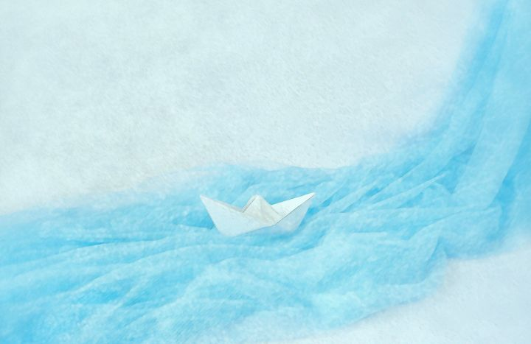
Шаблон «Морской 1»
Брашко Евгения Владимировна, учитель технологии
МАОУ СОШ № 67 с углубленным изучением отдельных предметов
Екатеринбург
2015 г.

Slide 3
Источники фона:
https://yandex.ru/images/search?img_url=http%3A%2F%2Fsch10spb.ru%2Fimages%2F37893330.jpg&_=1434621340822&p=28&text=фоны для страницы&noreask=1&pos=84

